Slide 1

《数据结构》课程安排
说明：1、本课程的先修课程是程序设计和离散数学
2、本课程是操作系统、编译原理、数据库原理
和软件工程等的基础

Slide 2
第一章 绪论
什么是数据结构
算法定义
算法的性能分析

Slide 3
1.1 什么是数据结构
程序=算法+数据结构
数据结构是程序设计的基础。
算法是在数据结构的基础上建立的。
例1 解一元二次方程 ax²+bx+c=0

Slide 4
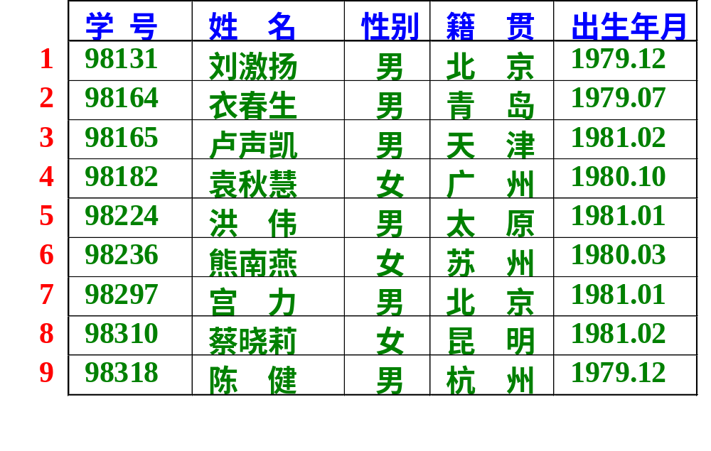
例2 学生档案

Slide 5
查找 插入 删除 修改
符 号 表

Slide 6
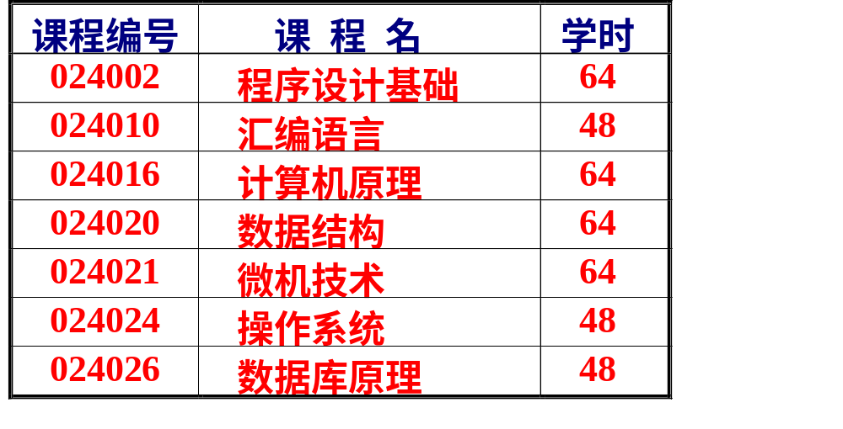
“课程”表格

Slide 7
“选课单”包含如下信息
学号 课程编号 成绩 时间
学生选课系统中实体构成的网状关系
学生
(学号,姓名,性别,籍贯)
课程
(课程号,课程名,学分)
选课
(学号,课程号,成绩)

Slide 8
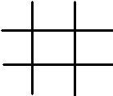
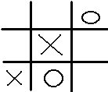
例3 一条龙棋

Slide 9
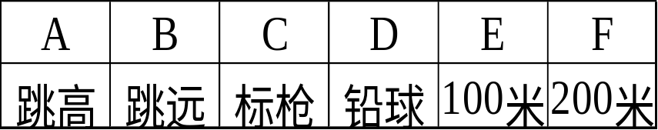
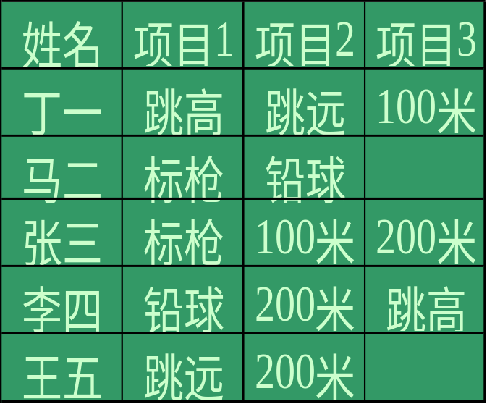
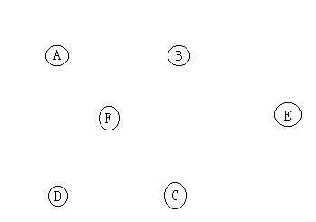
例4 运动会时间安排
A、C
B、C
D、E
A
F
项目
B、D
E
F
报名表

Slide 10
图
  例3 多叉路口交通灯管理问题
C
AB
AC
AD
D
B
BA
BC
BD
E
DA
DB
DC
A
EA
EB
EC
ED

Slide 11
数据（data）
数据结构的概念
数据是信息的载体，是描述客观事物的数、字符、以及所有能输入到计算机中，且能被计算机程序识别和处理的符号的集合。
  数值性数据
  非数值性数据

Slide 12
数据元素 (data element)
数据的基本单位。在计算机程序中常作为一个整体进行考虑和处理。
有时一个数据元素可以由若干数据项(Data Item)组成。数据项是具有独立含义的最小标识单位。
数据元素又称为元素、结点、记录。
如：每个学生的信息、棋盘中每个格局、比赛中每个项目

Slide 13
数据对象 (data object)
数据对象是具有相同性质的数据元素的集合。
  整数数据对象
  N = { 0, ±1, ±2, … }
  如:学生档案组成一个数据对象
  棋所有格局构成一个数据对象

Slide 14
数 据 结 构
定义:
指某一数据对象的所有数据成员之间的关系。记为：
Data_Structure = {D, R}
其中，D 是某一数据对象，R 是该对象中所有数据成员之间的关系的有限集合。

Slide 15
数据结构主要研究三方面内容：
逻辑结构-----数据元素间的逻辑关系。
存储结构-----数据元素及其关系在计算机存储器中的存储方式。
数据的运算-----即对数据元素施加的操作。

Slide 16
数据的逻辑结构
——数据元素之间的逻辑关系
数据的逻辑结构分类
集合
线性结构： 线性表
非线性结构：树形结构、 图形结构
数据的逻辑结构从逻辑关系上描述数据，与数据的存储无关；
数据的逻辑结构可以看作是从具体问题抽象出来的数据模型；
数据的逻辑结构与数据元素本身的形式、内容无关；

Slide 17
线性结构
a1
a2
a3
a4
a5
树形结构
树 二叉树 二叉搜索树
1
1
9
2
3
4
2
3
6
13
5
6
7
8
9
10
4
5
6
3
8
10
10
11
12
13
14
7
8
9
1
5
7
11

Slide 18

堆结构
12
1
11
9
2
5
7
10
6
1
6
3
10
7
3
5
4
8
2
8
9
4
11
12
“最大”堆 “最小”堆

Slide 19

16
1
2
1
2
21
5
19
6
3
6
11
6
3
33
14
6
5
4
5
4
18
图结构 网络结构

Slide 20
数据的存储结构
——数据元素及其关系在计算机存储器中的存储方式
数据的存储结构是逻辑结构用计算机语言的实现；
数据的存储结构 的主要方法:
  顺序存储方法
  链式存储方法
  索引存储方法
  哈希（或散列）存储方法

Slide 21
1 2 3 4 5 6
顺序存储表示
a₁ a₂ a₃ a₄ a₅ a₆
结点间的逻辑关系由存储单元的邻接关系来体现
链式存储表示
a₀
a₁
a₂
a₃
a₄
∧
结点间的逻辑关系由附加的指针字段来表示

Slide 22
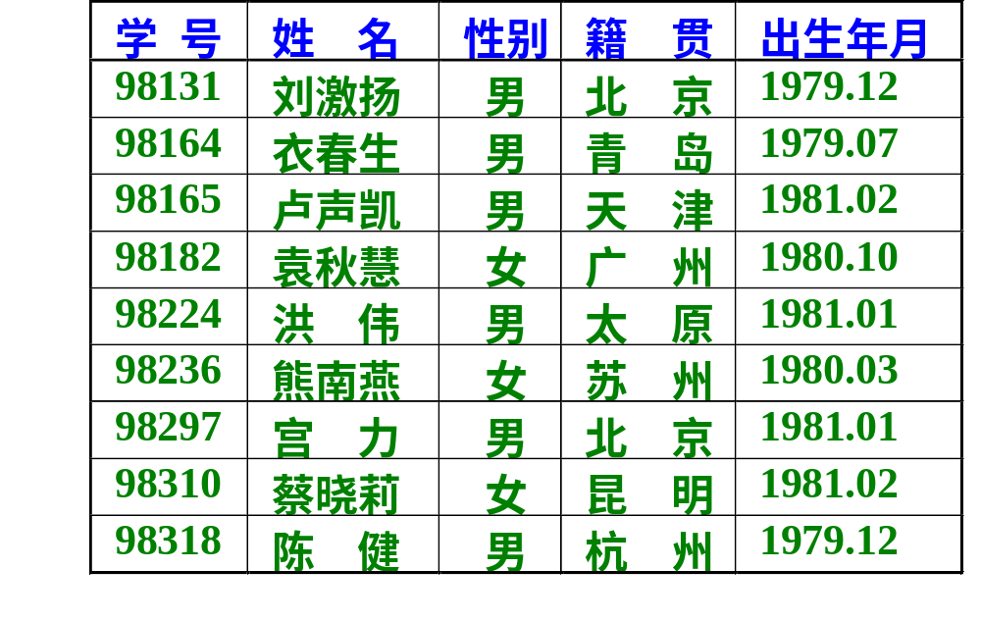
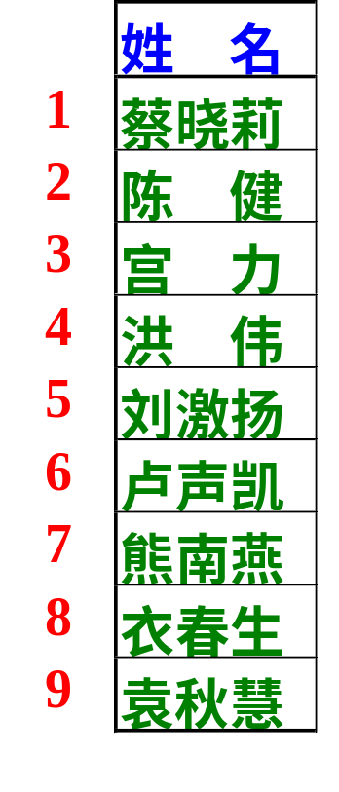
索引存储表示
索引表

Slide 23
数据的逻辑结构
与数据的存储结构之间的关系
•同一种逻辑结构可以映象成
不同的存储结构
•数据的存储结构一定要正确
反映出数据元素之间的逻辑关系

Slide 24
抽象数据类型
（abstract data type,简称ADT)
是指一个数学模型以及定义在该模型上的一组操作。
抽象数据类型可以用三元组表示：
（D，S，P)
其中，D是数据对象，S是D上的关系集，P是对D的基本操作集。
ADT抽象数据类型名
{ 数据对象：＜数据对象的定义＞
数据关系：＜数据关系的定义＞
基本运算：＜基本运算的定义＞
}ADT抽象数据类型名

Slide 25
1.2 算法及其描述
定义：解决某一特定问题而采取的具体方法和步骤。
特性：
  有穷性：算法应在执行有穷步后结束
  确定性：每步定义都是确切、无歧义的
  可行性：算法中的每一步都具有可行性
  有输入：有0个或多个输入
  有输出：有一个或多个输出(处理结果)
描述：一个算法可用自然语言、数学语言、图形及程序设计语言等来描述。这里用类C语言。

Slide 26
算法与程序
•算法是独立于具体的计算机
与具体的程序设计语言
•程序是利用具体的计算机语言
来描述算法

Slide 27
C语言的结构特点
  •函数与主函数
      *程序由一个或多个函数组成
      *必须有且只能有一个主函数main()
      *程序执行从main开始，在main中结束，其它函 数通过嵌套调用得以执行。
    •程序语句
      * C程序由语句组成
      *用“;”作为语句终止符
    •注释
      * /* */为注释,不能嵌套
      *不产生编译代码

Slide 28
函数返回值类型
缺省int型
无返回值void
函数的定义格式
合法标识符
函数类型 函数名（形参类型说明表）
{
说明部分
语句部分
}
函数体
例
int max(x, y)
int x,y;
{ int z;
z=x>y?x:y;
return(z);
}
例
int max(int x,int y)
{ int z;
z=x>y?x:y;
return(z);
}

Slide 29
表达式语句
赋值表达式+分号(;)
if - else
switch
选择语句
for
while
do - while
循环语句
break
continue
return
转移语句

Slide 30
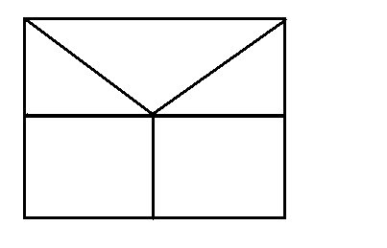
选 择 结 构
x > y
x > y
Y N
Y N
z = x+y
z = x-y
x y
if ( x > y)
z = x+y;
else
z = x-y;
if ( x > y)
{ z = x;
x = y;
y = z;
}

Slide 31
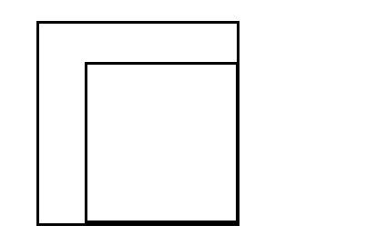
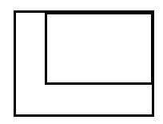
循 环 结 构
统计m中因子2的个数
求m的反序数
当m为偶数
n++
m=m/2
r = m%10;
n = n*10+r;
m = m/10;
m≠ 0
scanf(“%d”,&m);
n=0;
while (m%2= =0)
{ n++;
m=m/2;
}
scanf(“%d”,&m);
n=0;
do{ r =m%10;
n=n*10+r;
m=m/10;
}while(m≠ 0);

Slide 32
1.3 算法分析
例：P(x)=5x³+4x²+3x+10 求P（6）=？
方法一：P(6)=5*6*6*6+4*6*6+3*6+10
6次乘法、3次加法
方法二：P(6)=10+6*(3+6*(4+6*5))
3次乘法、3次加法

Slide 33
例：八枚硬币中有一枚重，现有一个天秤
怎样选出？
方法一：1-2、3-4、5-6、7-8
最好秤1次，最坏秤4次
方法二：8/2、4/2、2/2
3次一定能选出
方法三：6/2，若平：2/2
否则：2/2
2次一定能选出

Slide 34
算法分析就是衡量算法质量的优劣。
算法分析的目的在于改进算法。
算法分析主要从三方面考虑：
• 执行算法所耗费的时间（时间性能）
• 执行算法所耗存储空间（空间性能）
• 算法应易于理解，易于编码，易于调试等等

Slide 35
算法的时空性能分析
  时间复杂度
  空间复杂度

Slide 36
时间复杂度度量
运行时间 = 算法中每条语句执行时间之和。
每条语句执行时间 = 该语句的执行次数（频度）* 语句执行一次所需时间。
语句执行一次所需时间取决于机器的指令性能和速度和编译所产生的代码质量，很难确定。
设每条语句执行一次所需时间为单位时间，则一个算法的运行时间就是该算法中所有语句的频度之和。

Slide 37
例 求两个n阶方阵的乘积C = A×B
void MatrixMultiply ( int A[n][n], int B[n][n],
int C[n][n] )
{
for ( int i = 0; i < n; i++ )
for ( int j = 0; j < n; j++ )
{
C[i][j] = 0;
for ( int k = 0; k < n; k++ )
C[i][j] = C[i][j] + A[i][k] * B[k][j];
}
}
… n+1
… n(n+1)
… n²
… n²(n+1)
… n³
2n³ + 2n² + 2n +1

Slide 38
时间复杂度
算法中所有语句的频度之和是矩阵阶数n的函数
T(n) = 2n³ + 2n² + 2n +1
一般地，称 n 是问题的规模。则时间复杂度 T(n) 是问题规模 n 的函数。
当n -> ∞时，把时间复杂度的数量级（阶）称为算法的渐进时间复杂度
T(n) = O(n³)

Slide 39
渐进时间复杂度
大O表示法
加法规则 针对并列程序段
T(n) = T1 (n) + T2 (n)
= O(max (f (n), g (n)))
乘法规则 针对嵌套程序段
T (n) = T1 (n) * T2 (n)
= O(f (n)*g (n))

Slide 40
变量计数
x = 0; y = 0;
for ( int k = 0; k < n; k ++ )
x ++;
for ( int i = 0; i < n; i++ )
for ( int j = 0; j < n; j++ )
y ++;
T1(n) = O(1)
T2(n) = O(n)
T3(n) = O(n²)
T(n) = T1(n)+T2(n)+T3(n) = O( max( 1, n, n² ) )
= O(n²)

Slide 41
用大O表示法给出程序的时间复杂性。
  void out ( float x[ ][ ], int m, int n )
  { float sum[ ];
  for ( int i = 0; i < m; i++ )
  { sum[i] = 0.0; O(m)
  for ( int j = 0; j < n; j++ )
  sum[i] = x[i][j]; O(m*n)
  }
  for ( int i = 0; i < n; i++ )
  cout << "Line: " << i << ":" <<
  sum[i] << endl; O(n)
  }
T(m,n) = O(m*n)

Slide 42
常见时间复杂度：
（按数量级递增排列）
O （1）、 O （log₂n） 、
O（ n）、 O （nlog₂n）、
O（ n² ）、O （n³ ）、
O（ 2^{n} ）、 O （3^{n} ）

Slide 43
例：设有两个算法在同一机器上运行，其执行时间分别为 100n² 和 2^{n}，问：要使前者快于后者，n 至少要取多大？
解答：
问题是找出满足 100n² <= 2^{n} 的最小的n。用试探法：
n = 13时，100n² = 16900 > 2^{n} = 8192
n = 14时，100n² = 19600 > 2^{n} = 16384
n = 15时，100n² = 22500 < 2^{n} = 32764
取 n = 15 满足要求。

Slide 44
有时, 算法的时间复杂度不仅依赖于问题规模n，还与输入实例的初始排列有关。
例如在数组 A[n] 中查找给定值 k 的算法：
int i = n-1;
while ( i >= 0 && A[i] != k )
i--;
return i;
算法的语句 i-- 的频度不仅与 n 有关，还与 A[ ] 中各元素的取值，以及 k 的取值有关。
通常要分析其最好情况、最坏情况及平均情况

Slide 45
空间复杂度度量
一个算法在计算机存储器中所占用的空间有
存储算法本身所占用的空间
算法中要处理的数据所占用的空间
算法在运行过程中附加的存储空间

Slide 46
本 章 小 结
数据组织的三个层次：数据、数据元素和数据项
数据结构主要研究的三方面内容：
（1）数据的逻辑结构
（线性结构和非线结构）
（2）数据的存储结构
（顺序方式、链式方式、索引方式和哈希方式）
（3）对数据实施的基本运算
算法分析：时间性能和空间性能

